Slide 1


JD数据库
数据库实践报告
组长：李润泽
组员：王红阳 杨琨

Slide 2
TABLE OF
CONTENTS
目 录
需求分析
实现内容
实现展示
总结

Slide 3
01
需求分析
京东数据库设计

Slide 4
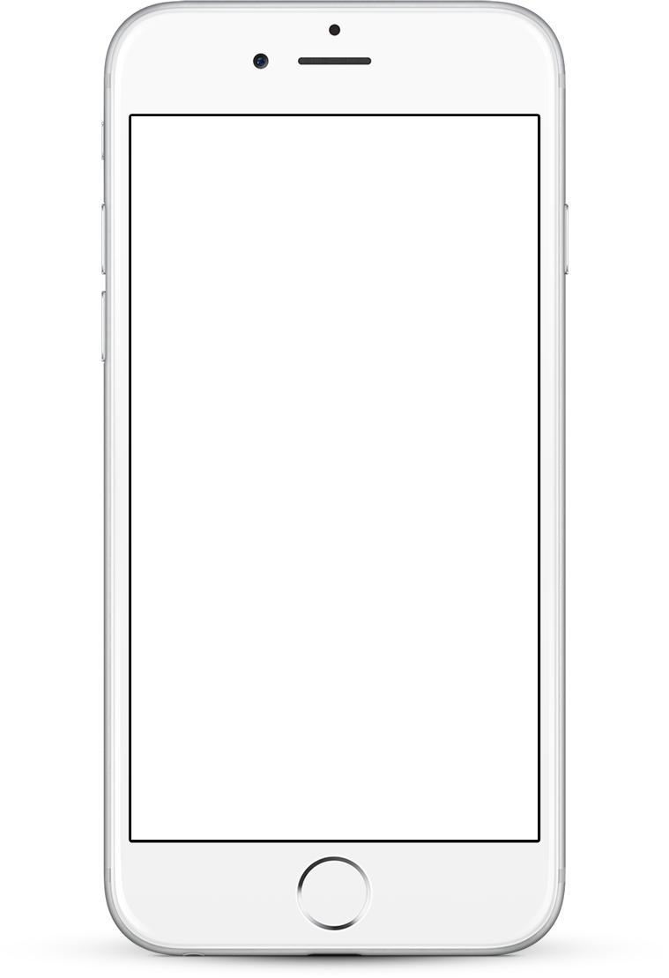
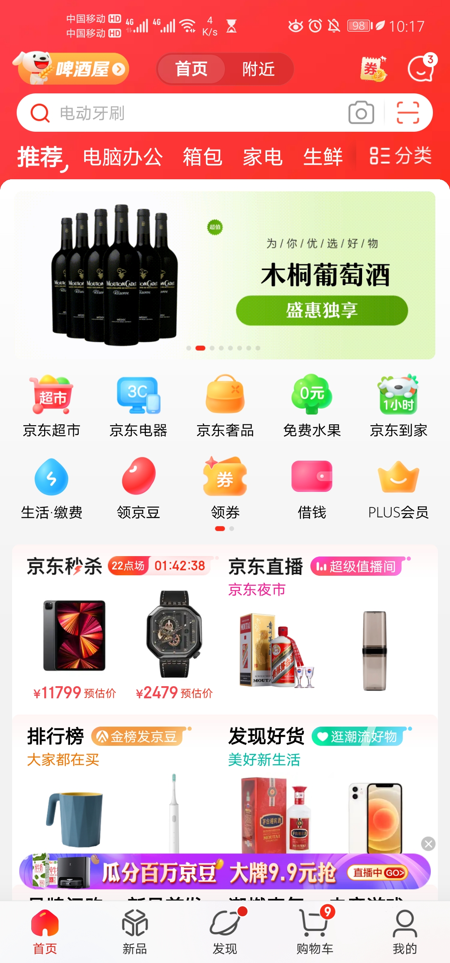
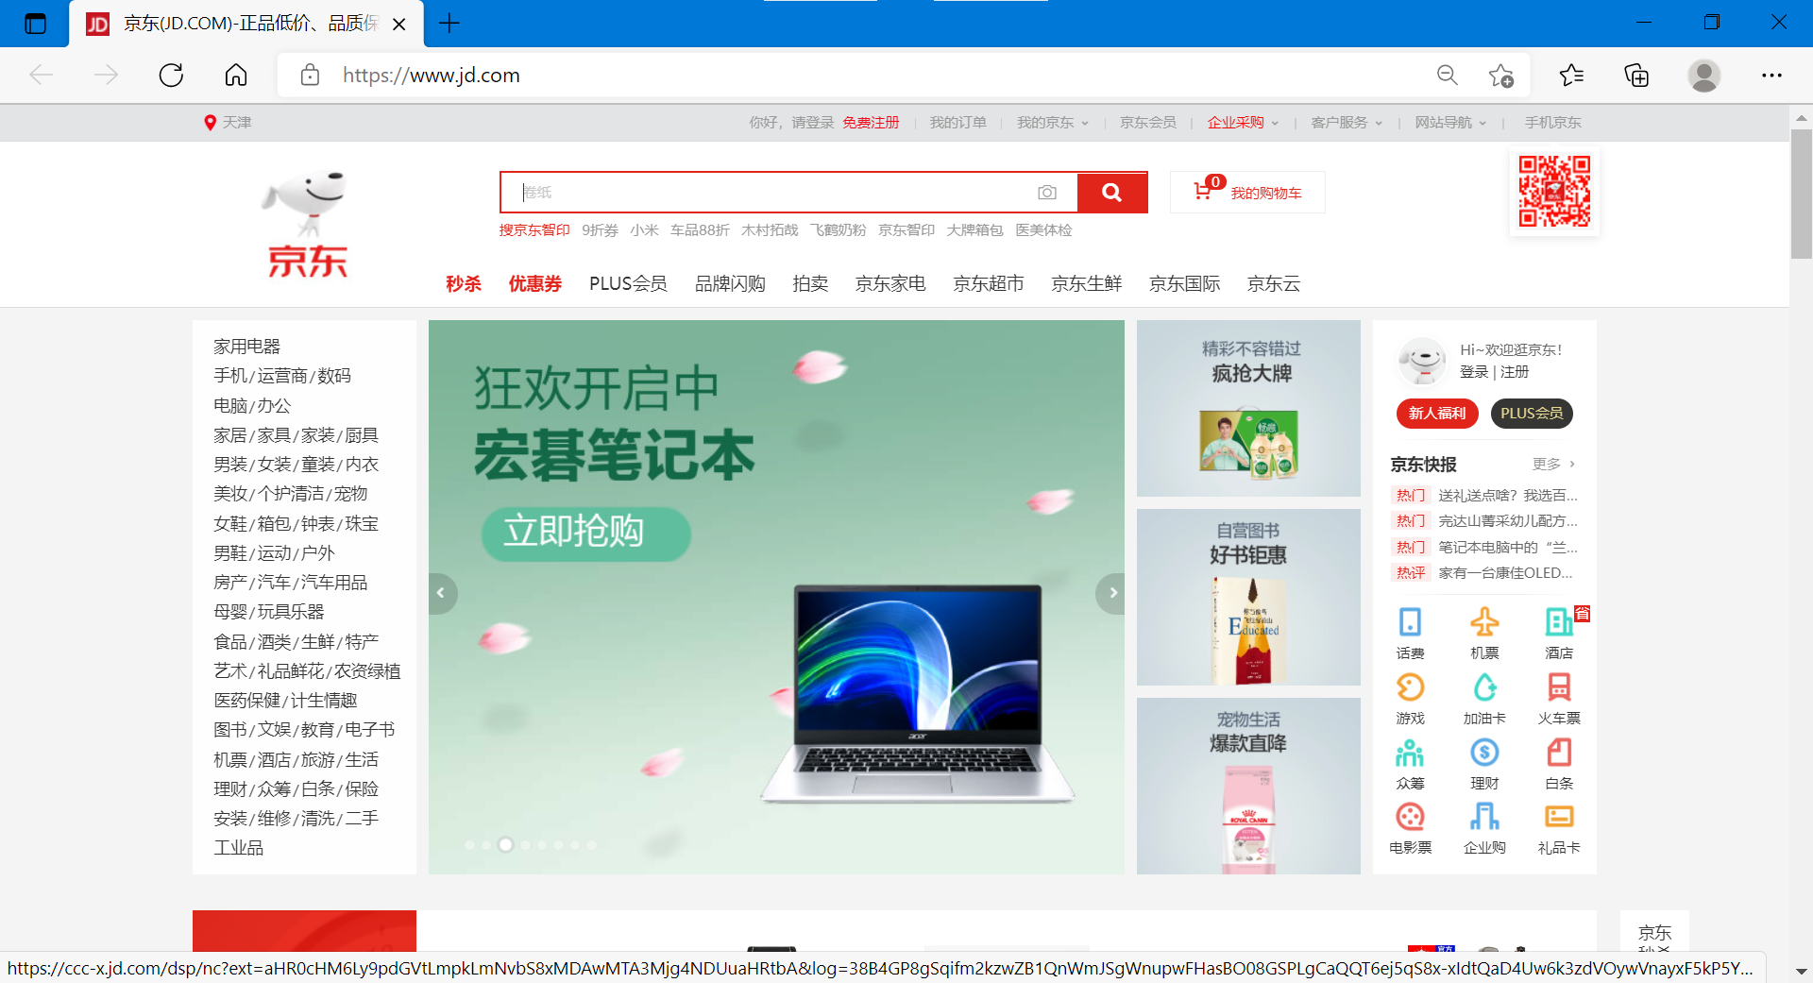
京东常用界面
数据量极大！
化简:以最常用的手机数据为模板来建立数据库

Slide 5
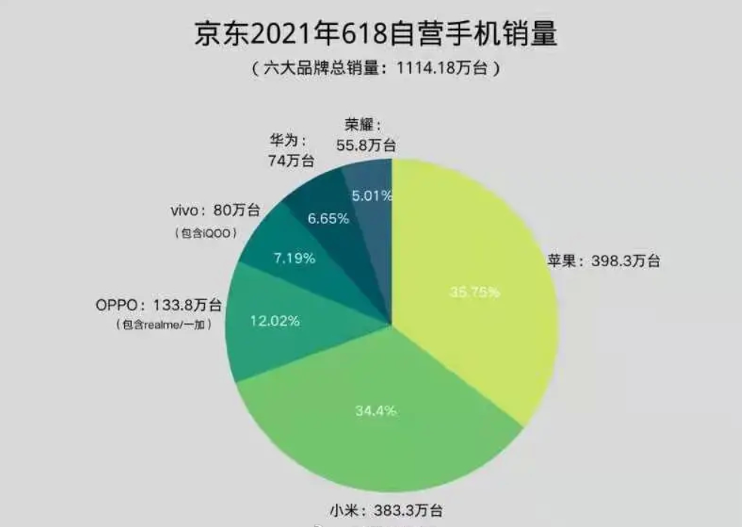
锁定方向
手机编号
手机名称
手机价格
手机销量
发售日期
......
我们需要的数据？

Slide 6
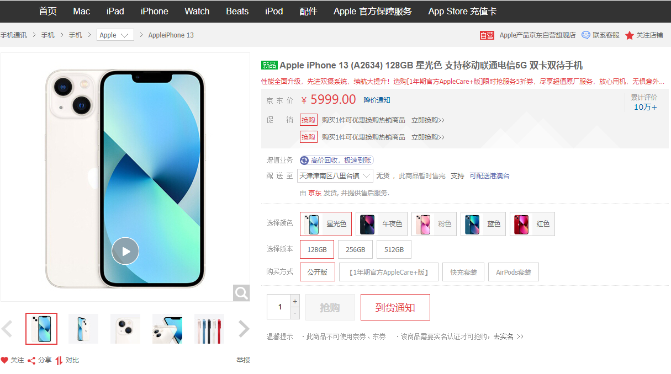
关注细节
type
price
product
details

Slide 7
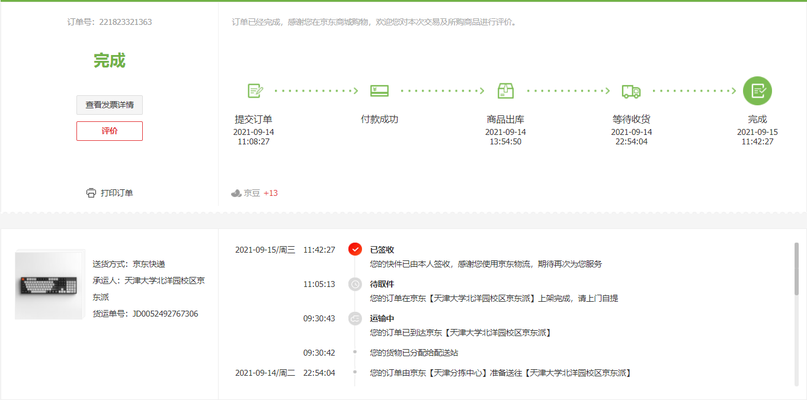
订单
order_id
order_time
state
address_id

Slide 8
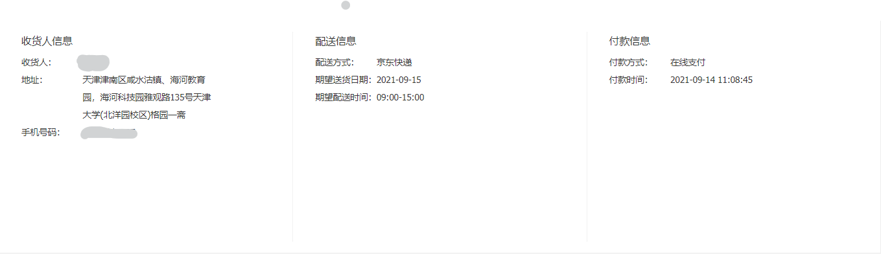
配送
order_time
user_name
country
province
city
region
address
express_agency

Slide 9
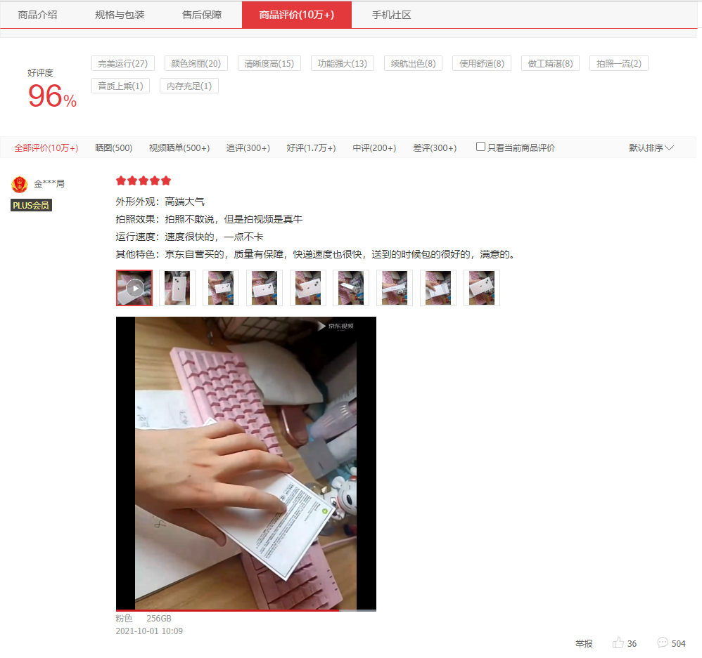
评价
user_name
member_level
star_rating
comment
likes
replies

Slide 10
进一步思考
Q&A
以上内容仅是京东数据库的最最最基本功能，实际上京东（甚至是其他所有电商平台）的界面却包含了更多内容？
消费者对店铺的订阅
用户购物车
电商平台最擅长的优惠券
必不可少的快递公司、转运商
......

Slide 11
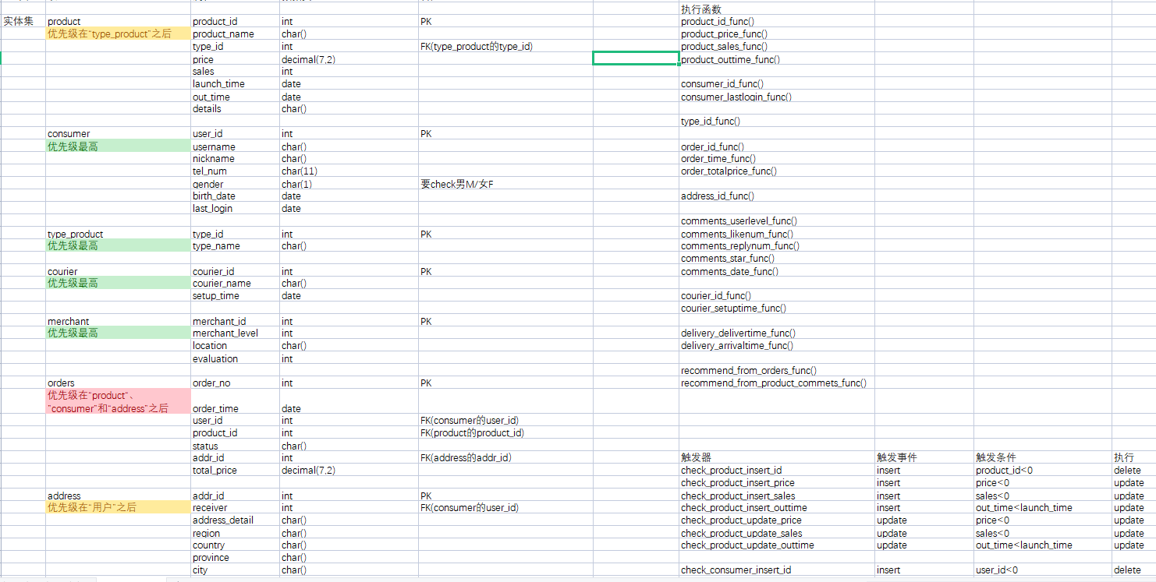
总结得到需求表格

Slide 12
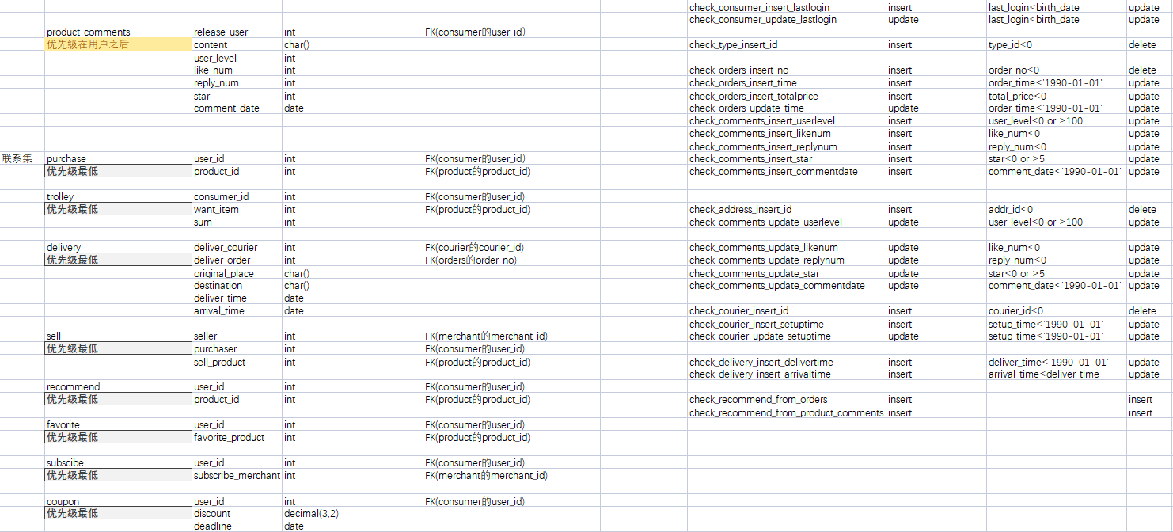
总结得到需求表格

Slide 13
02
主要实现内容
京东数据库设计

Slide 14
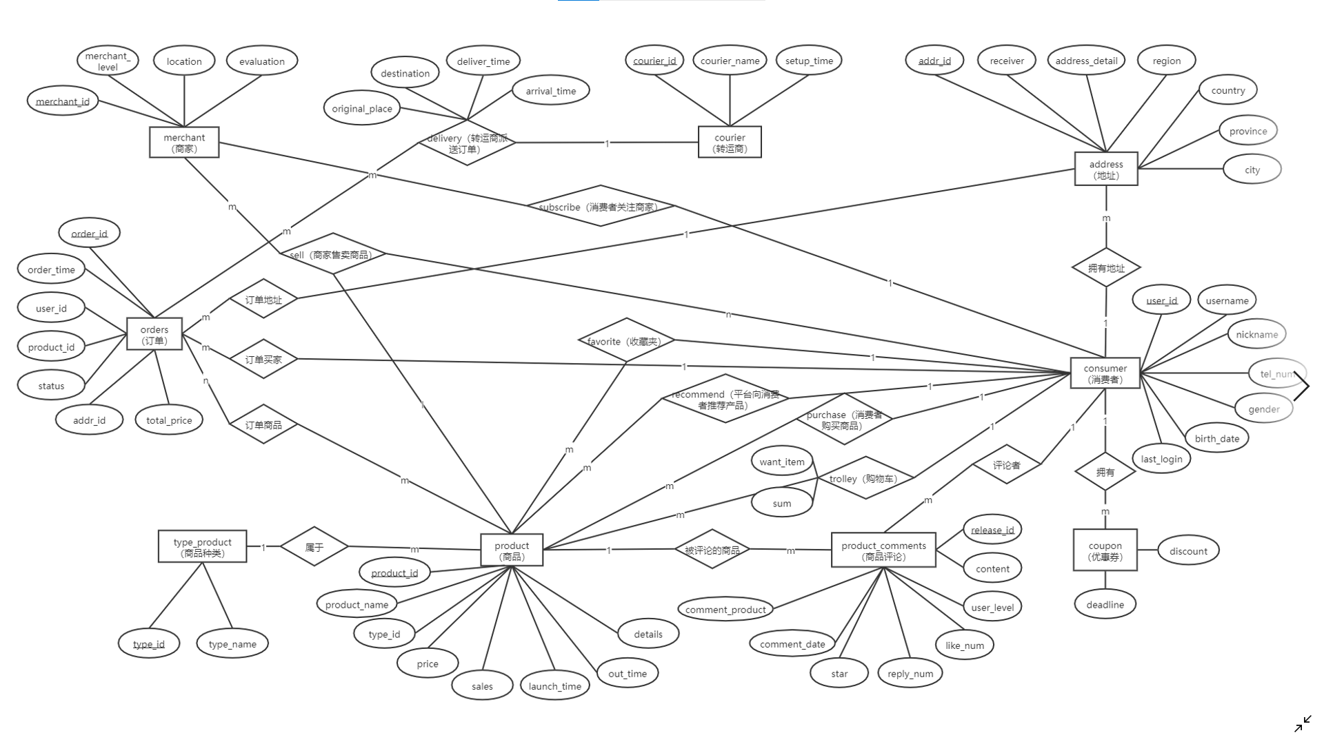
总体设计之ER图

Slide 15
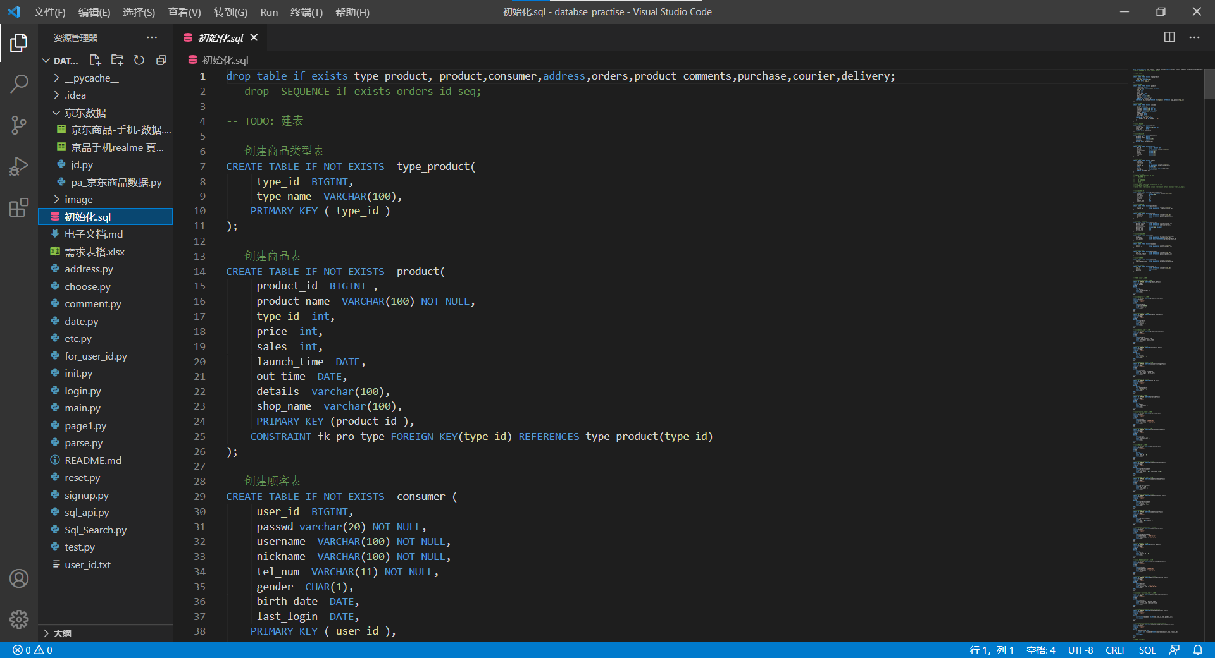
初始化工作
建表、
创建执行函数、
创建触发器、
相关数据库操作
共650+行sql代码

Slide 16
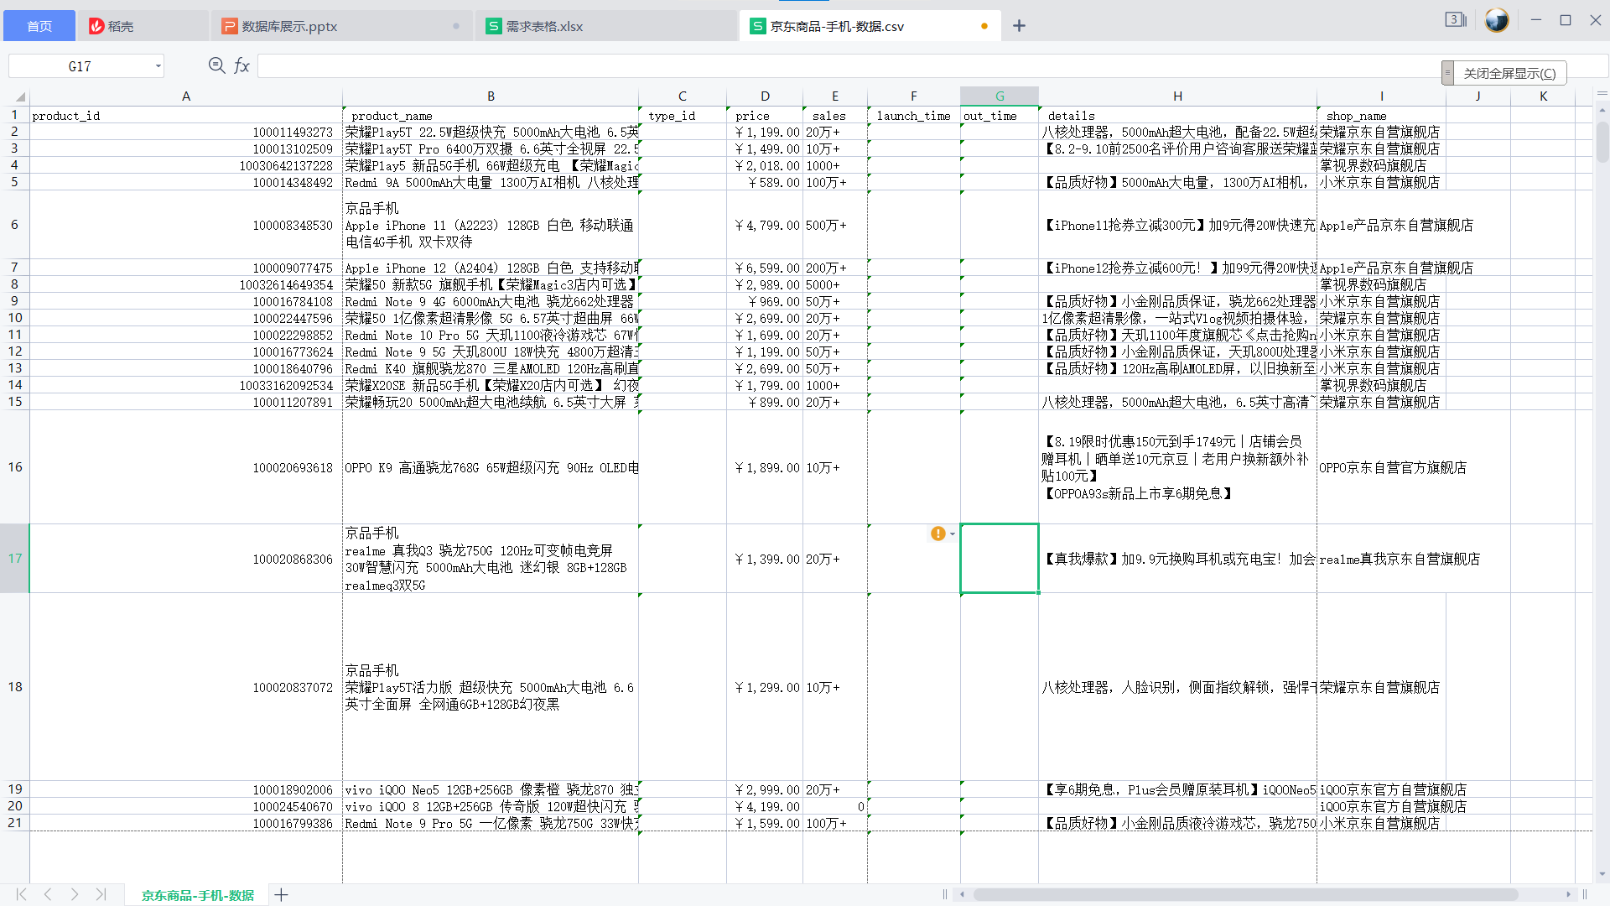
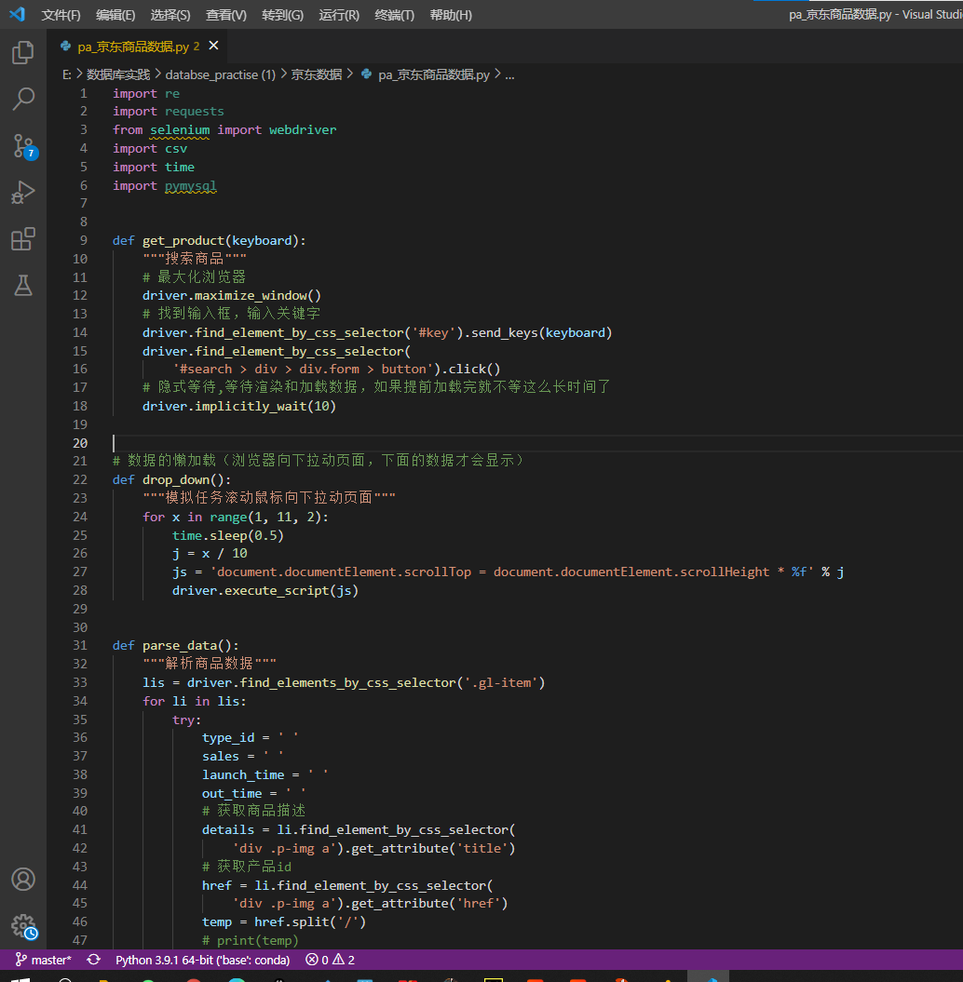
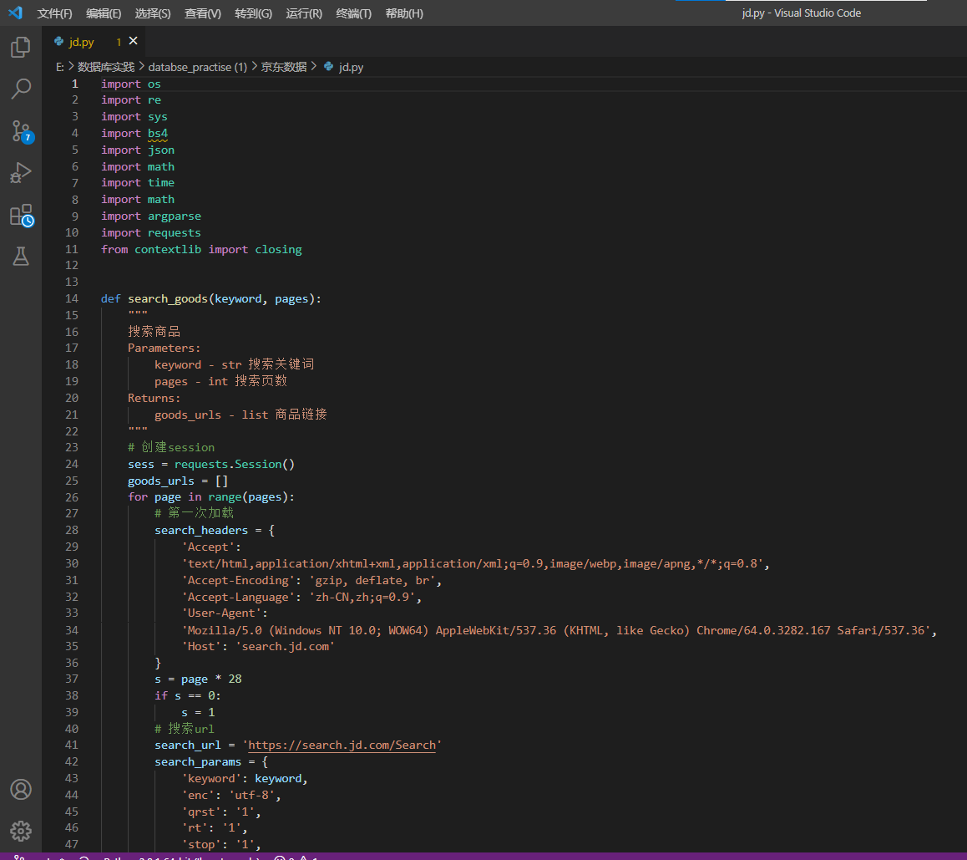
数据爬取
使用python爬虫400行代码 爬取近1000条手机数据

Slide 17
03
内容展示
京东数据库设计

Slide 18
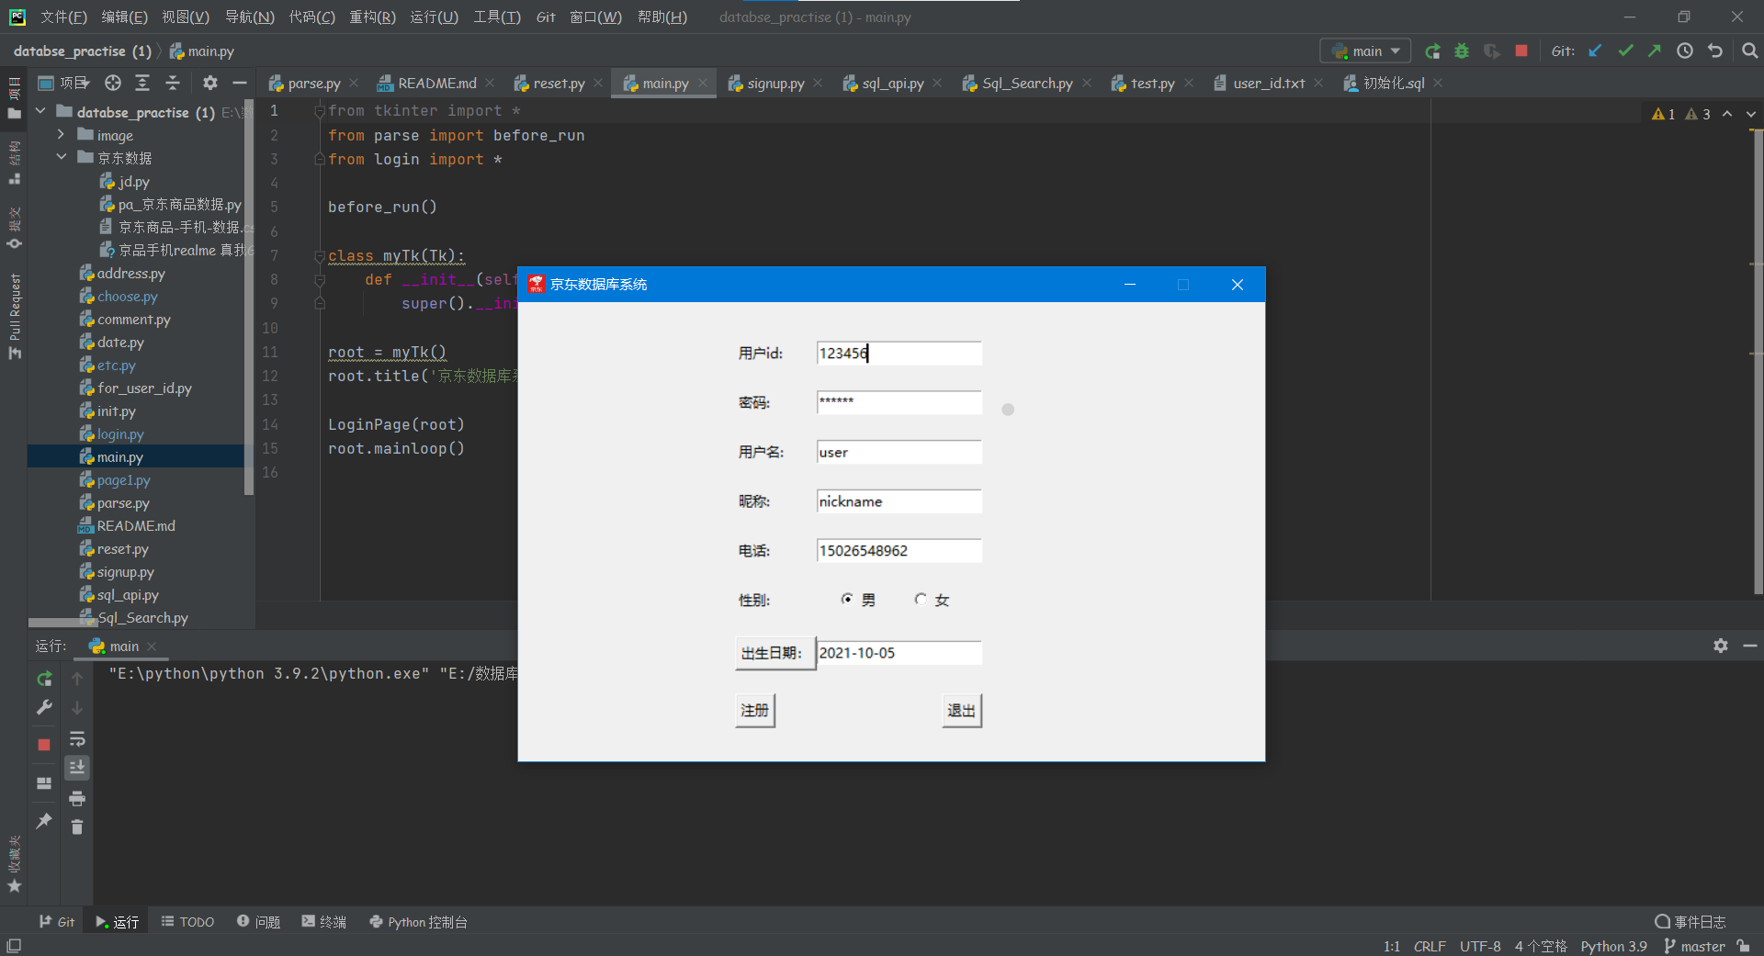
前端设计

Slide 19
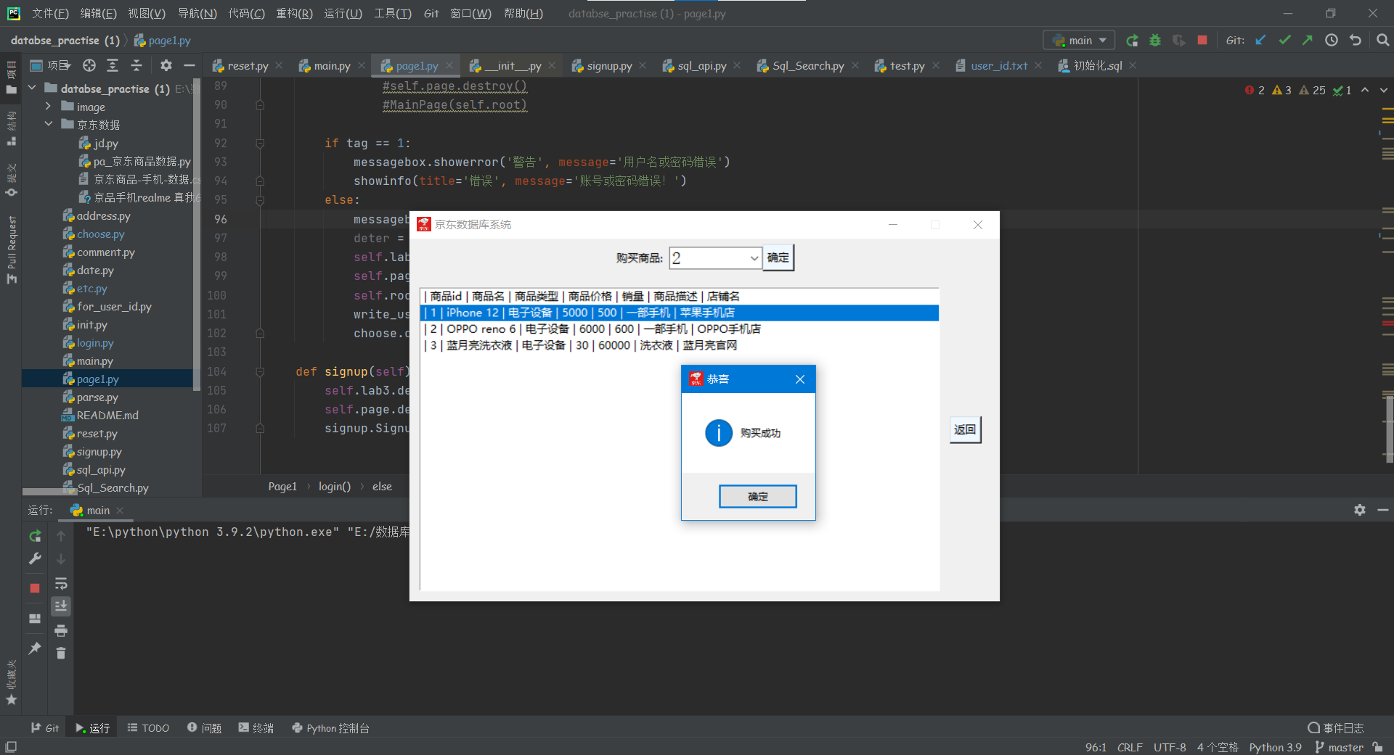
前端设计

Slide 20
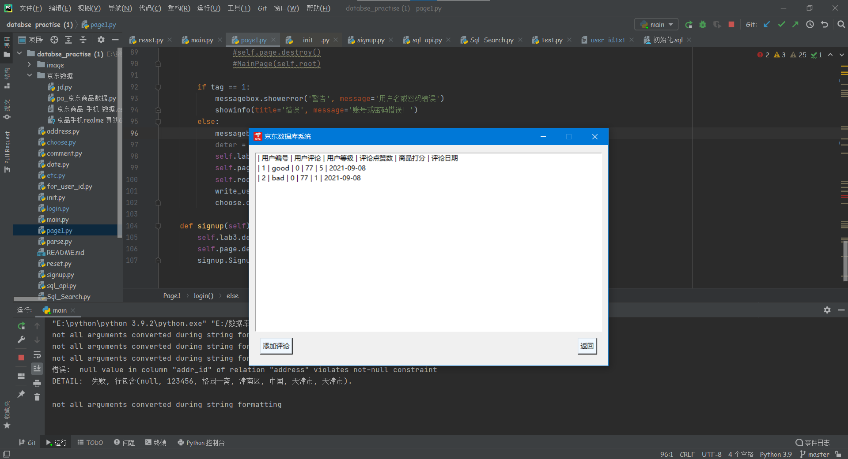
前端设计

Slide 21
04
总结
京东数据库设计

Slide 22
实践所得
编写代码的能力
实践中团队的合作
数据库设计的能力
绘制展示ppt、撰写报告

Slide 23
JD 数据库
谢谢大家观看

